Slide 1

Introducción a la programación
Semana 04

Slide 2

Temas a tratar
Repaso semana anterior
Ciclo While

Slide 3
Repaso semana anterior
Primer programa en Python, se revisaron los tipos de datos y variables.
Seguimos avanzando en los programas y se trabajó con el condicional if como primera herramienta condicional con sus variaciones.
Dudas guía de ejercicios condicional if
Revisión casos complejos....

Slide 4
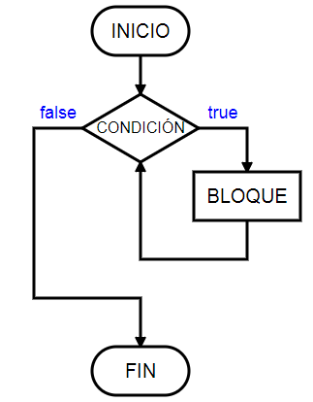
Estructura Cíclica While
La ejecución de esta estructura de control while es la siguiente:
Python evalúa la condición:
si el resultado es True se ejecuta el cuerpo del bucle. Una vez ejecutado el cuerpo del bucle, se repite el proceso (se evalúa de nuevo la condición y, si es cierta, se ejecuta de nuevo el cuerpo del bucle) una y otra vez mientras la condición sea cierta.
si el resultado es False, el cuerpo del bucle no se ejecuta y continúa la ejecución del resto del programa.
La variable o las variables que aparezcan en la condición se suelen llamar variables de control. Las variables de control deben definirse antes del bucle while y modificarse en el bucle while.

Slide 5
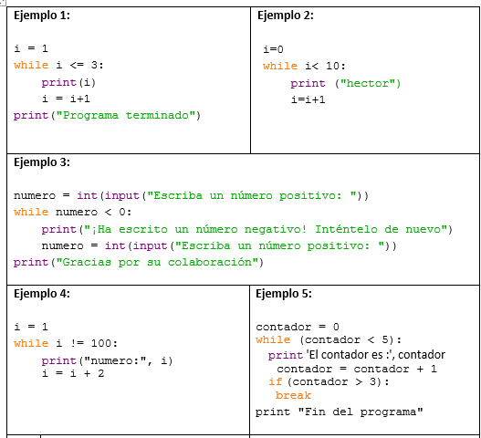
Ejemplos While

Slide 6
Pseudocódigo: Código Python (While y Menú)
Opcion menú
Seguir o salir app
App
saludo
despedida
entrar=0
while(entrar==0):
print (“PROGRAMA CICLICO Y CON MENU”)
print (“mostrar menú 1: bienvenida, 2. despedida”)
opcion = int(input(“Ingrese opción elegida:”))
if (opcion == 1):
print(“OPCION BIENVENIDA”)
entrar = int(input(“quiere seguir presiona 0, quiere salir presiona 1:”))
if (opcion ==2):
print(“OPCION DESPEDIDA”)
entrar = int(input (“quiere seguir presiona 0, quiere salir presiona 1:”))

Slide 7
Uso de while (True) vs. while (Condiciones)
while con Condiciones
Claridad: La condición de continuación del bucle está explícita desde el principio. Esto facilita la comprensión del código y reduce la posibilidad de bucles infinitos accidentales.
Legibilidad: Suele resultar en un código más legible y fácil de mantener, ya que la lógica de continuación del bucle es evidente.
Limitaciones: Puede requerir una inicialización previa de variables para que la condición tenga sentido desde el inicio.
while True:
Flexibilidad: while True ofrece una flexibilidad inigualable. Permite crear bucles que, en teoría, se ejecutarán indefinidamente hasta que se cumpla una condición específica dentro del bucle que obligue a salir (normalmente con una sentencia break).
Riesgos: El principal riesgo es la creación de bucles infinitos. Si la condición de salida no se cumple nunca, el programa se bloqueará o consumirá recursos innecesariamente.
Es decir, use while True para situaciones específicas en las que la condición de salida es compleja o depende de múltiples factores que no se pueden expresar fácilmente en la condición del while.

Slide 8
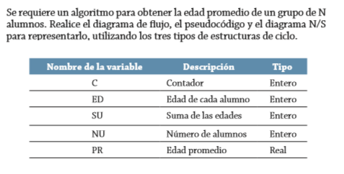
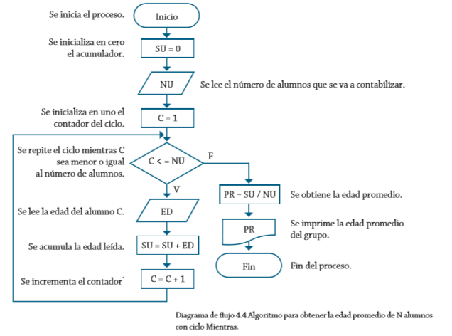
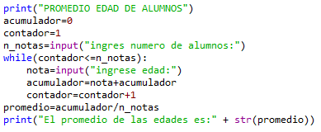
Ejercicios Resueltos

Slide 9

A modo de SINTESIS: ¿Podemos Responder ahora las Preguntas?
¿Cuál es la diferencia entre un algoritmo condicional y cíclico?
¿Cuál es la diferencia entre IF y WHILE?
¿Cómo puede quedar un ciclo WHILE en estado infinito?

